Slide 1
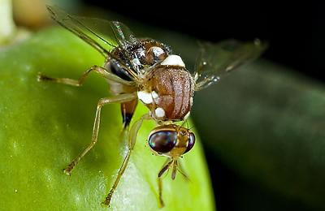
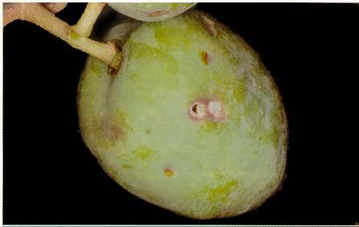
عوامل خسارتزاي زيتون
آفات مهم زيتون
Olive Flyمگس زیتون Bactocera (Dacus) oleae
آستانه خسارت اقتصادی: در روش Cover spray دو سطح زیان اقتصادی برای مگس زیتون تعریف شده 3/6% برای ماه سپتامبر (شهریور ماه) و3/1% برای ماه اکتبر (مهر ماه). در روش Bait spray سه سطح تعریف شده 1/1% برای سپتامبر (شهریور ماه) ، 7/1% برای اکتبر (مهر ماه) و 3/15% برای نوامبر (آبان ماه).
* روش کنترل: IPM، کنترل بیولوژیکی و روش های زراعی

Slide 2
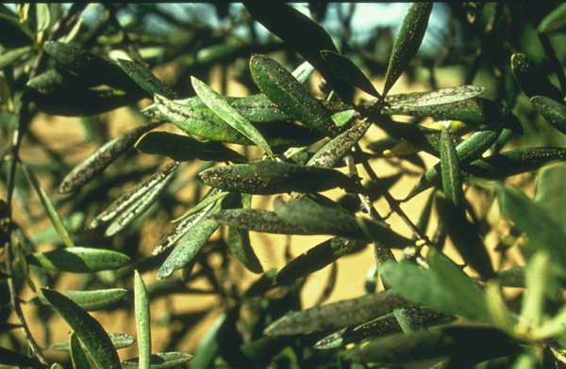
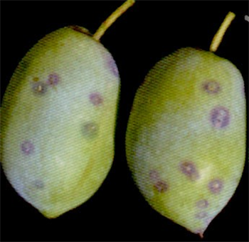
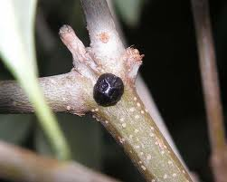
شپشك سياه
Saissetia oleae
حمله ی این آفت در روی برگ سرشاخه های جوان و گاهی در روی شاخه های قطور با انبوهی جمعیت کم و بیش زیاد دیده می شود این حشره با خرطوم خود شیره ی گیاهی میزبان را می مکد و حمله ی آن با عسلک چسبناک فراوانی روی شاخه ها و روی گیاه میزبان همراه است.
روش کنترل : کنترل بیولوژیک و مبارزه ی شیمیایی(سوپراسید 40% یک در هزار، دیازمون 60% یک در هزار، مالاتیون 50% دو تا دو و نیم در هزار)

Slide 3
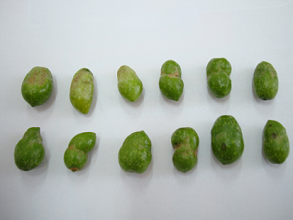
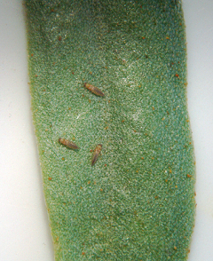
تريپس Liothrips oleae
تريپس ها از شيره سلولی برگ ها، گل ها، سرشاخه ها و ميوه ها تغذيه می کنند. نتيجه اين تغذيه زردی گياه و تغيير شکل بخش های آلوده گياه است. ميوه های آلوده تغيير شکل داده و کوچکتر از ميوه های سالم هستند. جوانه های گل نيز در اثر حمله آفت ممکن است نابود شوند.
شخم و حذف علف های هرز بين درختان باغ و انهدام بقاياي گياهي
استفاده از تله ها و نوارهای رنگی در بين درختان برای جلب حشرات مکنده و تريپس ها
استفاده از سموم شيميايی

Slide 4
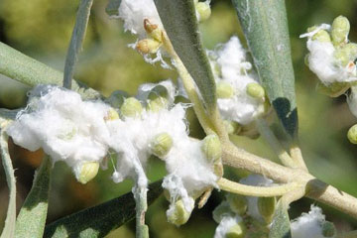
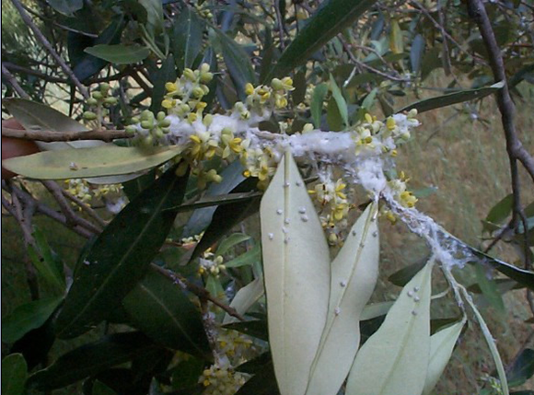
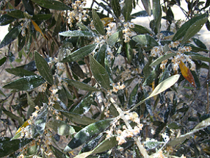
پسیل Euphyllura divina
ريزش گل آذين ها و کاهش قابل توجه جوانه های گل و همچنين کاهش تلقيح گل ها، کاهش فتوسنتز و تنفس درخت
روش مبارزه : مبارزه بيولوژيک، روغن پاشی زمستانه ، و اقدامات زراعی: شامل هرس مناسب بهاره و پاييزه، کنترل شيميايی: در صورت نياز کنترل شيميايی آفت عليه پوره های جوان نسل های اول و دوم بهاره با استفاده از سموم فسفره آلی

Slide 5
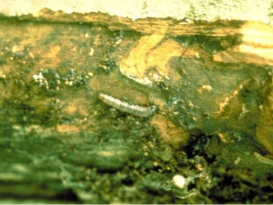
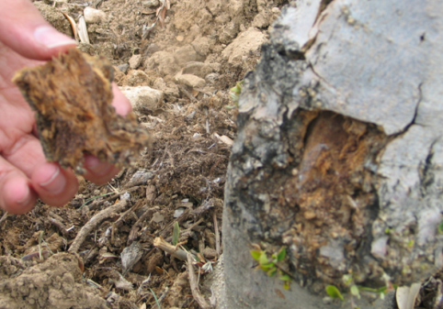
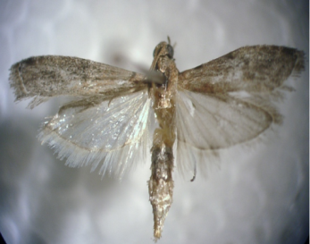
چوب خوار زيتون Euzophera pinguis Euzophera pinguis
خسارت : ايجاد شبکه ای از تونل در قاعده تنه ها و محل انشعاب شاخه ها رد نتیجه توقف انتقال شيره گياهی و از بین رفتن درختان شديداً آلوده ، خشک شدن بخش هايی از شاخ و برگ درخت نيز در ابتدای آلودگی
روش مبارزه: زراعی: هرس و سوزاندن درختان و شاخه های شديداً آلوده، جلوگيری از زخمی شدن درختان، استفاده از چسب های هرس و يا سموم مسی روی زخم های هرس و آسيب های ناشی از جوندگان و عمليات زراعی برای جلوگيری از تخمگذاری آفت و نفوذ لاروهای جوان به درون پوست، محافظت از درخت با هرس، آبياری منظم و کوددهی مناسب و غيره برای جلوگيری از حمله آفت و مبارزه فرمونی با ايجاد اختلال در جفتگيری با استفاده از قطرات فراوان فرمون

Slide 6
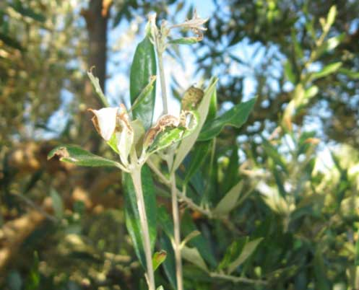
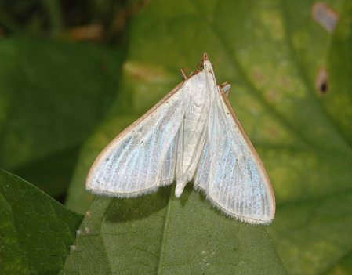
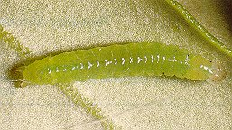
پروانه جوانه خوار زيتون Palpita unionalis (Hübner)
خسارت : درنهالستان ها و درختان جوان خسارت تا 90 درصد سطح منطقه را فرا گرفته و به شدت روی گياهان ميزبان تاثير می گذارد. آلودگی شديد در اواخر تابستان و پاييز طی مرحله رسيدن ميوه ها باعث کاهش محصول تا 30 درصد می شود
روش کنترل: استفاده از تله های فرمونی برای جلب حشرات بالغ، حذف پاجوش ها، حذف سرشاخه ها و برگ های آلوده، جلوگيری از انتقال نهال های آلوده به ساير مناطق، غوطه وری نهال ها در محلول 5/1- 1 در هزار سموم فسفره، استفاده از ارقام مقاوم

Slide 7
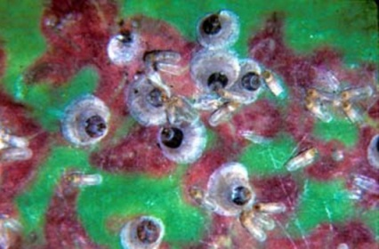
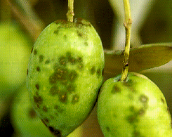
شپشك بنفش Parlatoria oleae
بخش های مختلف گياه ميزبان از جمله برگ، ميوه، شاخه و تنه حمله می کند. منجر به کاهش کيفيت روغن استحصالی شده و وجود آن روی ميوه از بازار پسندی آن می کاهد
روش مبارزه : مبارزه بيولوژيک، کنترل شيميايی، هنگام ظهور پوره های نسل تابستانه ، سموم فسفره آلی همانند ديازينون 60 درصد به ميزان 5/1 تا دو در هزار همراه روغن تابستانه به ميزان يک درصد استفاده نمود. سمپاشی ها بايد هر 15 روز يکبار تکرار گردد.

Slide 8
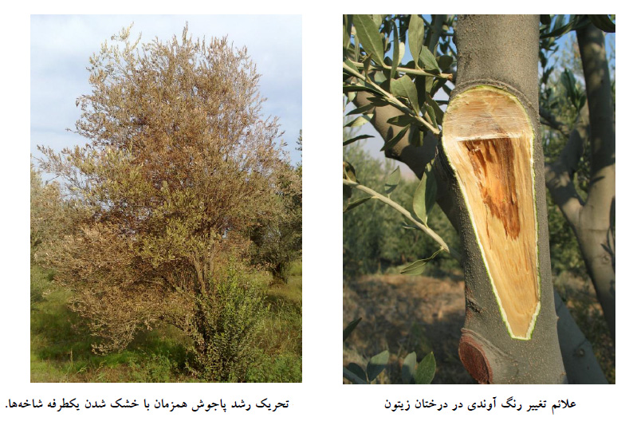
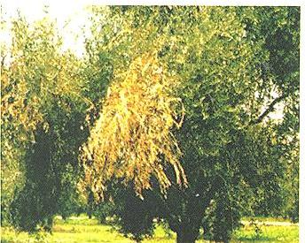
ورتيسيليوم
بيماريهاي مهم زيتون
Verticillium dahliae
ظهور بیماری در بهار و حمله به درختان بالغ در اوایل تابستان
نوع خسارت: پژمردگی ناگهانی درخت و در برخی موارد مرگ درختان بالغ.
سیاه شدن بافت آوند چوب یک نشانه کلیدی برای تشخیص این بیماری است .
روش کنترل :
- عدم استفاده از روش آبیاری غرقابی برای به حداقل رساندن انتشار این بیماری از طریق آب
- به حداقل رساندن شخم زدن برای جلوگیری از ایجاد زخم بر روی ریشه ها
- کندن درختان آلوده
- استفاده از درختان گواهی شده
کنترل شیمیایی : استفاده از آلومینیوم فوستیل

Slide 9
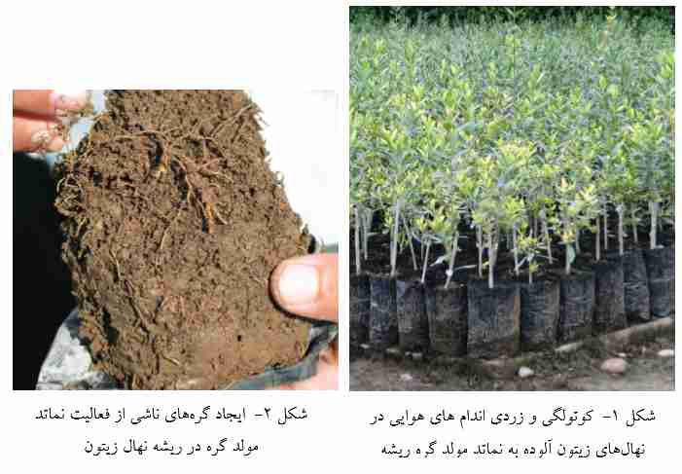
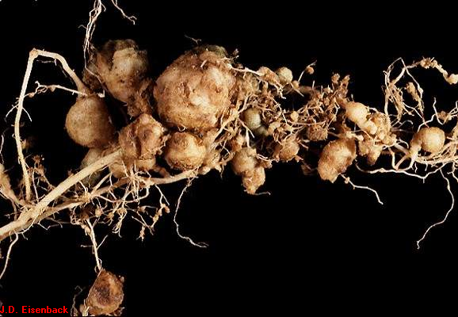
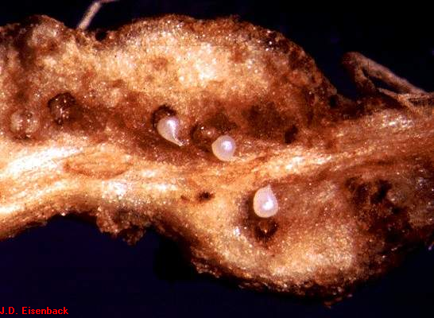
نماتد ريشه گره اي Meloidgyne Spp
خسارت : در اندام هاي هوايي گياه ميزبان علائم ضعف عمومي، كم رشدي، كوتولگي و زردي و در اندام هاي زيرزميني و روي ريشه هاي فرعي تشكيل غده هاي حاوي نماتد که با نفوذ به داخل ريشه و با ترشخات آنزيم هايی مانند پروتئاز، متابوليسم ميزبان را به نفع خود و قارچهاي بيماري زا تغيير مي دهد. ريشه گياه ميزبان نمي تواند وظايف اصلي خود يعني فراهم آوردن رشد طبيعي و تامين مواد غذايي از طريق جذب مواد از خاك را به خوبي انجام دهد.
اقدامات پيشگيرانه
روش مبارزه : مقرون به صرفه نبودن مبارزه شيميايي از نظر اقتصادي، آلودگی زدايی نهال هاي آلوده در محل هاي كاشت نيز ادامه يافته و جمعيت آن به حد قابل قبول (20 نماتد در 500 سانتيمتر مکعب خاك)

Slide 10
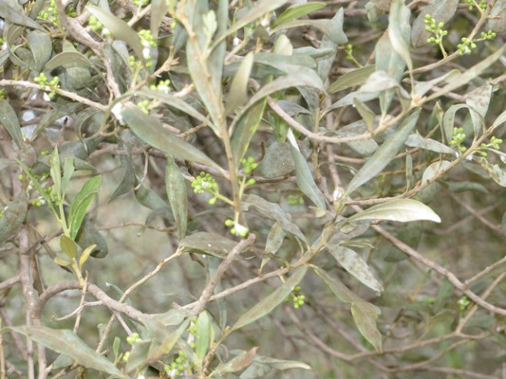
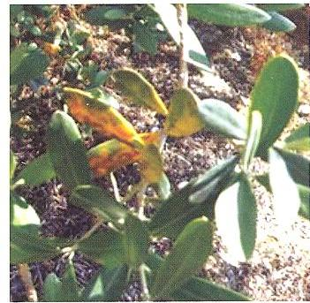
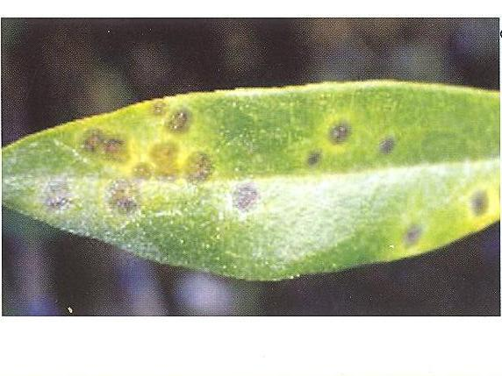
لكه طاووسي
Spiloceae oleagina
آستانه اقتصادی:
بیش از 20درصد بر گها دارای لکه های سیاه باشند ( البته بستگی به مقاومت واریته به بیماری )
کنترل شیمیایی:
عدم استفاده از ترکیبات مسی 20روز قبل از برداشت و یا بعد از برداشت در مناطقی که رطوبت بالا است و انجام تیمار در بهار بعد از هرس با هیدروکسید مس
عملیات زراعی:
هرس شاخه ها و در معرض هوا قرار دادن مناسب تاج درخت.

Slide 11
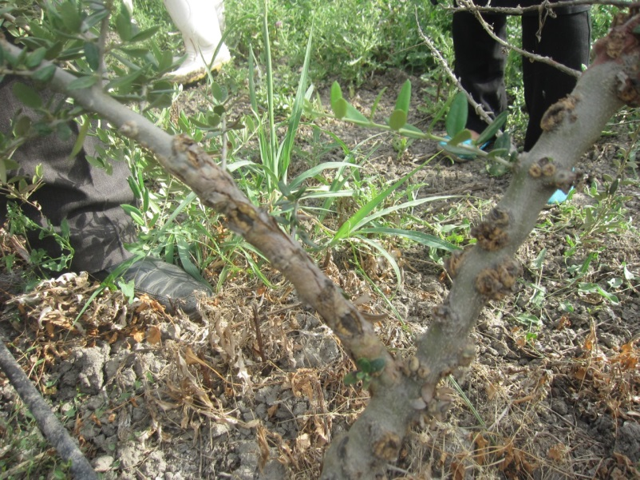
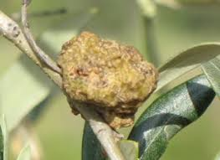
گال باکتریایی
Pseudomonas savastanoi pv. Savastanoi
نوع خسارت : برگ ریزی و از بین رفتن شاخه های گل دهنده شده و منجر به کاهش محصول می شوند. در ضمن گره ها باعث کاهش اندازه میوه ها و مقدار روغن و نیز از بین رفتن طعم میوه ها می گردند
روش مبارزه: عدم کاشت درختچه زینتی خرزه در اطراف باغات زیتون، کشت ارقام مقاوم ، اقدامات زراعی، استفاده از ترکیبات مسی ، سوزاندن اندام های آلوده، ضدعفونی کردن ابزار کار

Slide 12
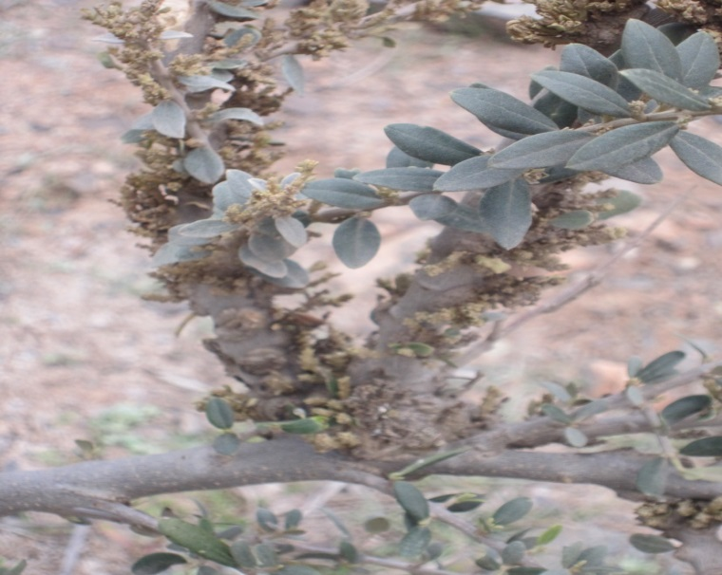
فایتوپلاسما

